Slide 1
Ilmastonmuutoksen torjunta ja sopeutuminen Itä-Suomessa

Slide 2
2.1 Erityistavoite: Energiatehokkuustoimenpiteiden edistäminen ja kasvihuonekaasupäästöjen vähentäminen​
Hiilineutraali suomi
Uusia ratkaisuja ja toimintatapoja energiatehokkuuden parantamiseksi, vähentävät kasvihuonepäästöjä, edistävät uusiutuvien energialähteiden käyttöä ja vahvistavat yritysten ja tutkimusorganisaatioiden yhteistyötä. Hankkeiden teemat voivat esimerkiksi olla:
Kulttuurihistoriallisten rakennukset
Rakentaminen ja rakennusten käyttö huomioiden koko elinkaari
Teollisuuden prosessit ja työkoneet
Liikenne, liikkuminen ja kuljetukset
Energiatehokkuus ja päästövähennykset
Ilmastonmuutos
Kiertotalous
Notes:
Energiatehokkuuden kehittämisen keskeisenä tavoitteena on kasvihuonekaasupäästöjen kustannustehokas vähentäminen. Yrityksille tämä tarkoittaa energiatehokkaita ja kasvihuonekaasupäästöjen vähentämistä edistäviä tuotteita, materiaaleja, palveluja ja tuotantomenetelmiä, prototyyppejä, pilotointia, demonstrointia, skaalaamista ja kaupallistamista sekä uusien teknologioiden käyttöönottoa.
Kestävässä matkailussa matkailun positiivisia vaikutuksia lisätään ja negatiivisa pienennetään. Matkailijoille uudenlaisten vaihtoehtojen tarjoaminen on mahdollisuus myös yrityksille. Toisaalta myös ilmaston muutos saattaa vaikuttaa positiiviseti matkailun lisääntymiseen alueilla, joissa Matkailuun liittyy myös matkailijoiden arvopohjat – vastuullinen ja kestävä matkailu. ilmasto-olosuhteet …
Tuettava toiminta on luonteensa vuoksi todettu DNSH-periaatteen (”ei merkittävää haittaa”) mukaiseksi, jonka mukaan toimet eivät saa aiheuttaa merkittävää haittaa millekään muulle ilmasto- tai ympäristötavoitteelle.

Slide 3
2.2 Erityistavoite: Ilmastonmuutokseen sopeutumisen, riskien ehkäisemisen ja katastrofivalmiuden ja -palautuvuuden edistäminen​
Hiilineutraali suomi
Ratkaisuja, jotka parantavat elinkeinojen ja infrastruktuurin ilmastokestävyyttä, edistävät kuntien ja yritysten yhteistyötä ilmastonmuutokseen sopeutumisessa tai parantavat viestintää ja neuvontaa ilmastonmuutokseen sopeutumisessa. Hankkeiden teemat voivat esimerkiksi olla:
Terveydenhuolto
Huoltovarmuus
Viherrakenteet
Hulevesien käsittely
Kestävä matkailu
Elinkeinojen logistiikkareitit
Energiatehokkuus ja päästövähennykset
Ilmastonmuutos
Kiertotalous

Slide 4
2.3. Erityistavoite: Kiertotalouteen siirtymisen edistäminen​
Hiilineutraali suomi
Uusia palveluja ja liiketoimintamalleja kiertotalouden edistämiseksi, parantavat materiaalitehokkuutta ja vähentävät jätteen määrää, edistävät materiaalien kierrätystä ja uudelleenkäyttöä sekä vahvistavat julkisen sektorin, yritysten ja tutkimusorganisaatioiden yhteistyötä kiertotaloudessa. Hankkeiden teemat voivat esimerkiksi olla:
materiaalien älykäs hallinta ja kiertotalouden palvelukonseptit
kierrätysmateriaalien ja sivuvirtojen hyödyntäminen
digitaaliset ratkaisut kiertotalouden tarpeisiin
uusiokäytettävät maa- ja purkumassat, sivuvirrat ja materiaalit sekä niiden paikallisen käytön edistäminen
Energiatehokkuus ja päästövähennykset
Ilmastonmuutos
Kiertotalous

Slide 5
Toimintaympäristön kehittämisavustus ja elinkeinoelämä-verkottunut tutkimus

Slide 6
Toimintaympäristön kehittämisavustus
Avustus on tarkoitettu voittoa tavoittelemattomille julkisille ja yksityisille yhteisöille sekä säätiöille.
Tarkoituksena on aikaansaada välittömiä vaikutuksia pk-yritysten toimintaympäristöön tai yritystoiminnan kehittymisedellytyksiin.
Yritystoiminnan kannalta tarpeellisiin selvityksiin
Yritysten tarvitsemien palvelujen kehittämiseen
Muiden yritysten toimintaympäristöä ja kehittymisedellytyksiä parantaviin hankkeisiin
Elinkeinoelämän ja tutkimuksen yhteistyöhön sekä elinkeino- ja työelämälähtöisen soveltavan tutkimuksen hyödyntämiseen yritystoiminnassa.
Huippuosaamisen soveltamiseen ja innovatiivisen tutkimustiedon tuottamiseen, jolla edistetään pk-yritysten tuotteiden, materiaalien, palvelujen ja tuotantomenetelmien kehittämistä, pilotointia ja kansainvälistymistä sekä parannetaan pk-yritysten teknologisia valmiuksia ja kilpailukykyä.

Slide 7
Elinkeinoelämäverkottunut tutkimus
Voittoa tavoittelemattomille tutkimusta harjoittaville julkisille tai yksityisille yhteisöille ja säätiöille.
Tulosten hyödyntäjät: liiketoimintaa harjoittavat yritykset Itä-Suomen alueella.
Hankkeen arvioidaan edistävän pk-yritysten verkottumista, kasvua, kehittymistä tai käynnistämistä.
Avustuksella arvioidaan olevan merkittävä vaikutus hankkeen toteuttamiseen.
Avustuksen hakijalla arvioidaan olevan riittävät taloudelliset ja muut edellytykset toteuttaa hanke sekä hankkeen luonteen sitä edellyttäessä vastata toiminnan jatkuvuudesta myös hankkeen toteuttamisen jälkeen

Slide 8
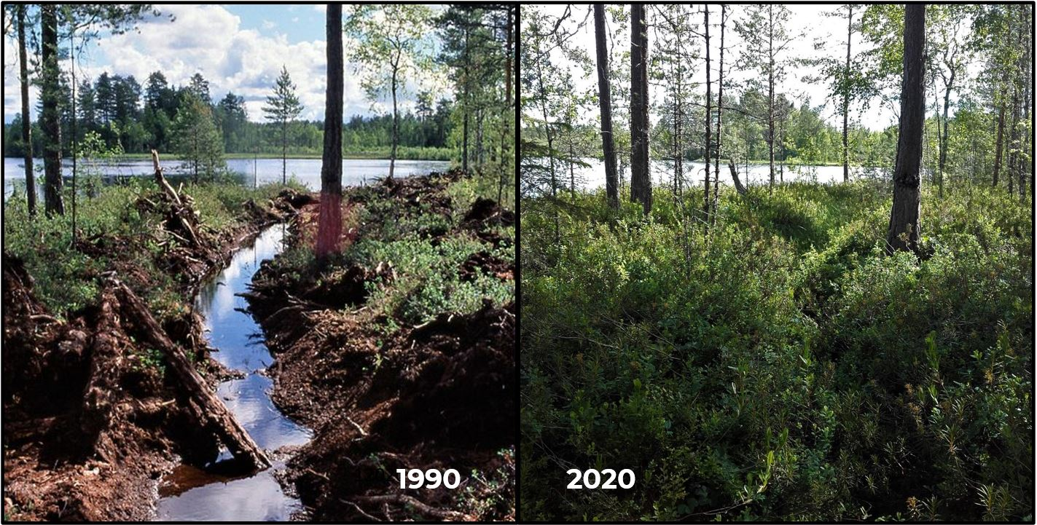
Ennallistamishankkeet yhteenveto
Kuka voi hakea?
Kunnat, kuntayhtymät, kehitysyhtiöt ja muut julkiset organisaatiot, tutkimus- ja koulutusorganisaatiot, yritykset, yhdistykset ja säätiöt.
Tukimäärä?
Kehittämistoimenpiteissä 80 % ja investoinneissa 70 %.
Millaiset hankkeet voivat saada tukea?
1) soiden vettäminen, 2) turvetuotantoalueisiin kytkeytyvien vesistöjen kunnostaminen (myös kuormituksen vähentäminen ja hoitokalastus), 3) ilmastokestävän jatkokäytön kuten uusiutuvan energiantuotannon edistäminen, 4) virkistysalueiden kehittäminen, 5) turvemaiden päästöjen vähentäminen, 6) jatkokäytön tutkimus- ja selvityshankkeet, 7) maaperän happamuuden hallinta.
Huomioitavaa
Kohteelle tehdään aina kohdekohtainen suunnitelma ja tulokset kehittämishankkeissa ovat julkisia. Noudatettava do no significant harm eli DNSH-periaatetta.
Tavoitteet Turvetuotannosta poistuvien soiden ennallistaminen, jälkikäyttö sekä selvitykset ja pilotoinnit niiden ennallistamisen ja jälkikäytön edellytyksistä ja mahdollisuuksista. Kasvihuonekaasupäästöjen vähentäminen näiltä alueilta.
Kuva: Antti Lammi

Slide 9
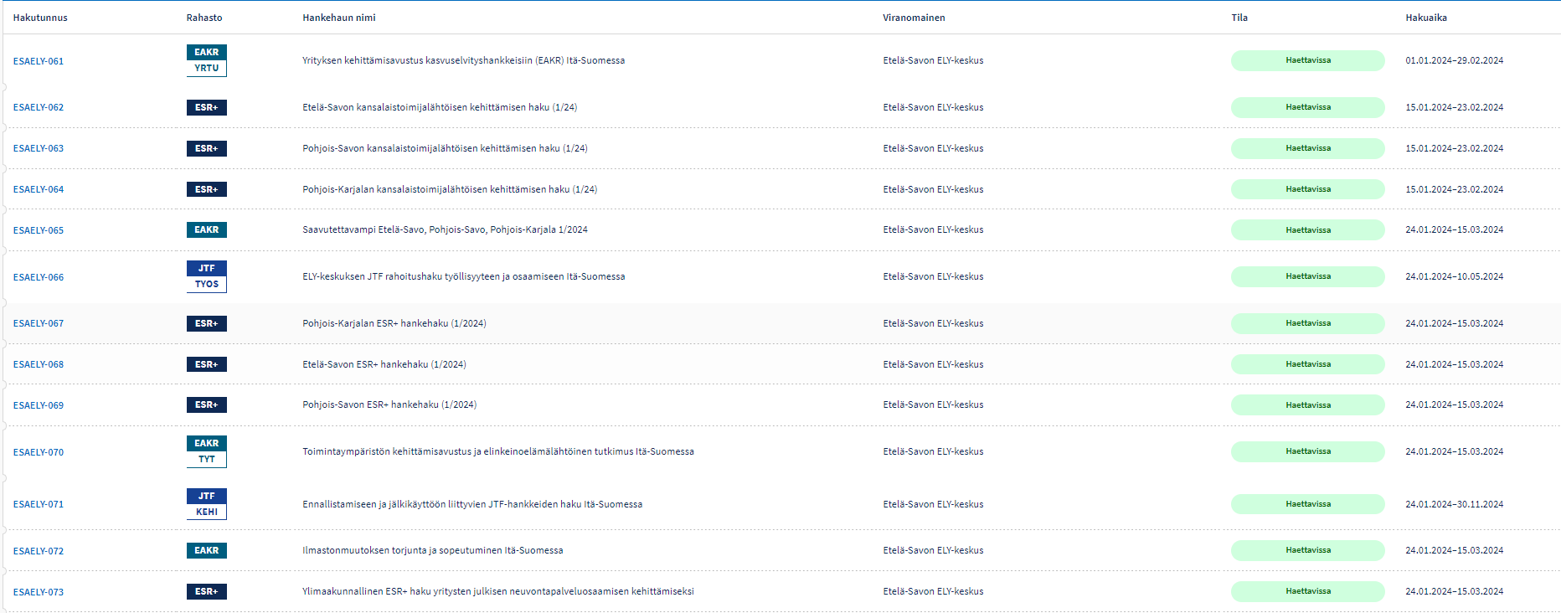
Ei kysyvä tieltä eksy! - Ole reippaasti yhteydessä rahoittajaan!

